Slide 1
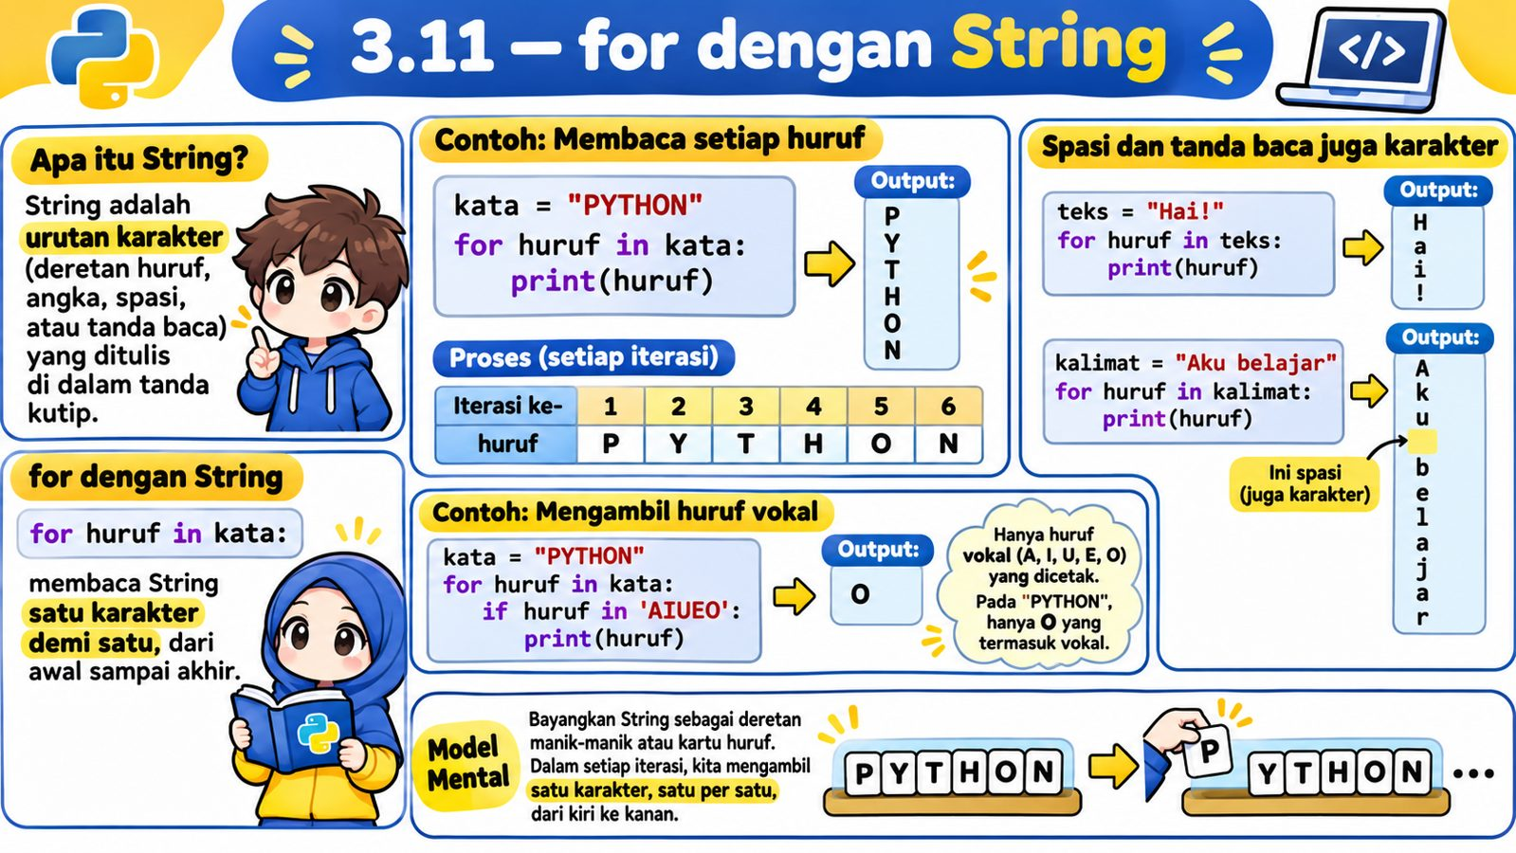
3.11 — for dengan String
Membaca karakter String satu per satu dengan loop for
String = urutan karakter | for = membaca satu karakter setiap putaran

Slide 2
Apa Maksud for dengan String?
String dapat dianggap sebagai urutan karakter. Karakter itu bisa berupa huruf, angka, spasi, atau tanda baca.
for bisa mengambil setiap karakter dari kiri ke kanan.
Contoh:
kata = "PYTHON"
for membaca:
P → Y → T → H → O → N
Jadi yang diproses bukan seluruh kata sekaligus, tetapi satu karakter per iteration.
Satu iteration = satu karakter

Slide 3
Bentuk Dasar
for huruf in kata:
print(huruf)
kata = String sumber
huruf = variable loop
print(huruf) = proses setiap karakter
Nama variable loop tidak harus huruf, tetapi sebaiknya menggambarkan satu karakter.
for karakter in string:

Slide 4
Step by Step: String PYTHON
1. huruf = 'P'
2. huruf = 'Y'
3. huruf = 'T'
4. ... sampai 'N'
kata = "PYTHON"
for huruf in kata:
print(huruf)
Urutan karakter dibaca dari kiri ke kanan

Slide 5
Contoh 1 — Cetak Setiap Huruf
kata = "PYTHON"
for huruf in kata:
print(huruf)
Output:
P
Y
T
H
O
N
Setiap karakter dicetak satu kali.
Contoh paling dasar: baca lalu cetak

Slide 6
Spasi Juga Merupakan Karakter
kalimat = "Aku belajar"
for huruf in kalimat:
print(huruf)
Setelah karakter 'u', Python juga membaca satu karakter spasi sebelum masuk ke 'b'.
Spasi tidak terlihat seperti huruf, tetapi tetap bagian dari String.
String menyimpan spasi juga

Slide 7
Tanda Baca dan Angka Juga Karakter
teks = "Halo, 123!"
for c in teks:
print(c)
Yang dibaca termasuk:
H, a, l, o, koma, spasi,
1, 2, 3, dan tanda seru.
Semua itu adalah karakter.
for tidak hanya membaca huruf alfabet

Slide 8
Variable Loop Berisi Karakter, Bukan Index
kata = "ABC"
for c in kata:
print(c)
Putaran 1 → c = 'A'
Putaran 2 → c = 'B'
Putaran 3 → c = 'C'
c bukan 0, 1, 2.
for langsung memberi karakter saat ini

Slide 9
Contoh 2 — Menggabungkan print() dengan Karakter
kata = "CAT"
for huruf in kata:
print('Huruf:', huruf)
Output:
Huruf: C
Huruf: A
Huruf: T
Kita bisa menambahkan label di setiap iteration.
Satu template output dipakai berulang

Slide 10
Contoh 3 — Menghitung Banyak Huruf
kata = "PYTHON"
jumlah = 0
for huruf in kata:
jumlah = jumlah + 1
print('Jumlah karakter:', jumlah)
Setiap iteration menambah jumlah satu kali.
P = 1
Y = 2
...
N = 6
Output: Jumlah karakter: 6
Loop juga bisa dipakai menghitung karakter

Slide 11
Contoh 4 — Hitung Huruf Tertentu
kata = "BANANA"
jumlah_a = 0
for huruf in kata:
if huruf == 'A':
jumlah_a = jumlah_a + 1
print('Jumlah A:', jumlah_a)
Python memeriksa setiap karakter.
B → bukan A
A → tambah 1
N → bukan A
A → tambah 1
N → bukan A
A → tambah 1
Hasil = 3
for + if cocok untuk menghitung karakter tertentu

Slide 12
Contoh 5 — Menampilkan Huruf Vokal
kata = "PYTHON"
for huruf in kata:
if huruf in 'AIUEO':
print(huruf)
Setiap huruf dibandingkan dengan kumpulan vokal AIUEO.
Pada PYTHON, hanya O yang cocok.
Output: O
Operator in bisa dipakai untuk cek keanggotaan karakter

Slide 13
Huruf Besar dan Kecil Berbeda
kata = "Python"
for huruf in kata:
if huruf == 'P':
print('Ada P besar')
'P' berbeda dengan 'p'.
String comparison bersifat case-sensitive.
Untuk kasus tertentu kita bisa memakai lower() atau upper().
P ≠ p

Slide 14
Contoh 6 — Abaikan Huruf Besar/Kecil dengan lower()
kata = "PyThOn"
jumlah_o = 0
for huruf in kata:
if huruf.lower() == 'o':
jumlah_o = jumlah_o + 1
print(jumlah_o)
lower() mengubah karakter sementara menjadi huruf kecil untuk dibandingkan.
Ini tidak mengubah String asli.
Output: 1
lower() membantu comparison yang tidak peduli kapital

Slide 15
Contoh 7 — Membuat String Baru
kata = "Python"
hasil = ""
for huruf in kata:
hasil = hasil + huruf.upper()
print(hasil)
Setiap karakter diubah ke huruf besar lalu ditambahkan ke String hasil.
Output:
PYTHON
Kita membuat String baru, bukan mengubah karakter langsung.
String immutable → buat hasil baru

Slide 16
String Bersifat Immutable
kata = "Python"
# Tidak bisa:
kata[0] = 'J'
# TypeError
Karakter pada String tidak bisa diganti langsung berdasarkan index.
Jika ingin hasil berbeda, buat String baru dengan concatenation, replace(), join(), atau cara lain.
for membaca karakter; tidak membuat String menjadi mutable

Slide 17
Contoh 8 — Abaikan Spasi
kalimat = "Aku belajar Python"
for c in kalimat:
if c != ' ':
print(c, end='')
Setiap karakter diperiksa.
Jika bukan spasi, karakter dicetak.
Output:
AkubelajarPython
for + if bisa menyaring karakter

Slide 18
Contoh 9 — Hitung Digit dalam String
teks = "Order123A"
digit = 0
for c in teks:
if c.isdigit():
digit = digit + 1
print('Jumlah digit:', digit)
isdigit() mengecek apakah karakter adalah digit angka.
Pada Order123A ada 3 digit:
1, 2, 3
Output: Jumlah digit: 3
Method String bisa dipakai di dalam loop

Slide 19
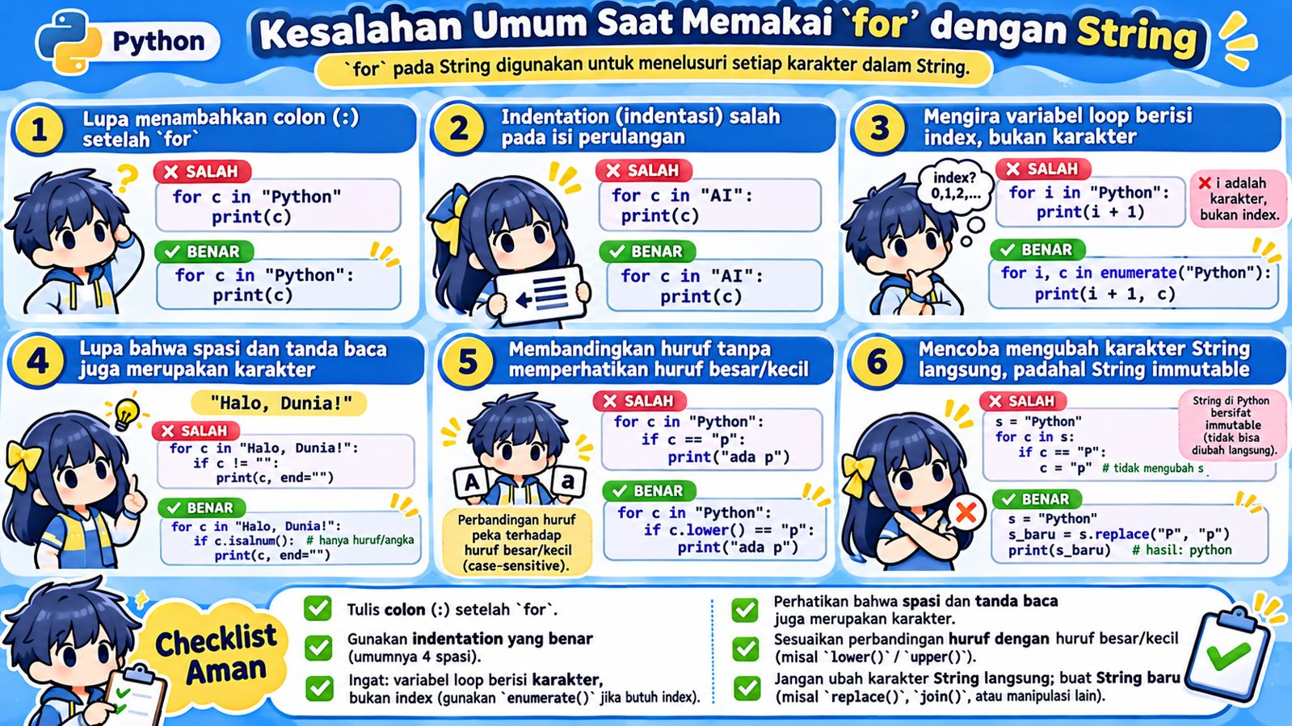
Kesalahan Umum for dengan String
Cek colon, indentation, karakter vs index, spasi, kapital, dan immutability

Slide 20
Latihan 1 — Tebak Output
String: "ABC"
Karakter: A B C
String: "HI!"
Karakter: H I !
String: "A B"
Karakter: A, spasi, B
String: "123"
Karakter: 1 2 3
Baca String satu karakter dari kiri ke kanan

Slide 21
Latihan 2 — Trace Variable Loop
kata = "DOG"
for huruf in kata:
print(huruf)
Putaran 1 → huruf = 'D'
Putaran 2 → huruf = 'O'
Putaran 3 → huruf = 'G'
Setelah G, loop selesai.
Variable loop berubah mengikuti karakter

Slide 22
Mini Challenge — Praktik for dengan String
A. String 'BANANA'
Tugas: Hitung berapa huruf A
B. String 'PYTHON'
Tugas: Cetak hanya huruf vokal
C. String 'Halo Dunia'
Tugas: Cetak tanpa spasi
D. String 'A1B2C3'
Tugas: Hitung jumlah digit
Gunakan String pendek dulu agar mudah menelusuri setiap iteration.
Prediksi karakter yang diproses sebelum menjalankan

Slide 23
Ringkasan 3.11 — for dengan String
Yang perlu diingat:
• String adalah urutan karakter
• for membaca satu karakter per iteration
• spasi, digit, dan tanda baca ikut dibaca
• variable loop berisi karakter, bukan index
• comparison String peka huruf besar/kecil
• for bisa digabung dengan if dan method String
• String bersifat immutable
Contoh inti:
kata = "PYTHON"
for huruf in kata:
print(huruf)
Output:
P
Y
T
H
O
N
Mental model: ambil satu karakter → proses → pindah ke karakter berikutnya → selesai di akhir String.
Selesai 3.11 — berikutnya: Apa itu range()?

Slide 24
Source Code Praktik
Saya sertakan file Python berisi contoh membaca karakter, menghitung huruf, mencari vokal, mengabaikan spasi, menghitung digit, dan membuat String baru.
kata = "PYTHON"
for huruf in kata:
print(huruf)
Buka source code di VS Code lalu ubah String dan prediksi hasilnya

